Slide 1
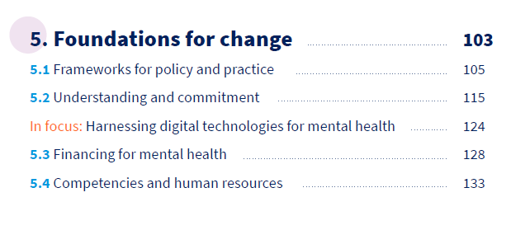
Perchè le DTx nella salute mentale
In many settings, digital technologies offer promising tools, and can strengthen mental health systems by providing ways to inform and educate the public, train and support health care workers, deliver remote care, and enable self-help.

Slide 2
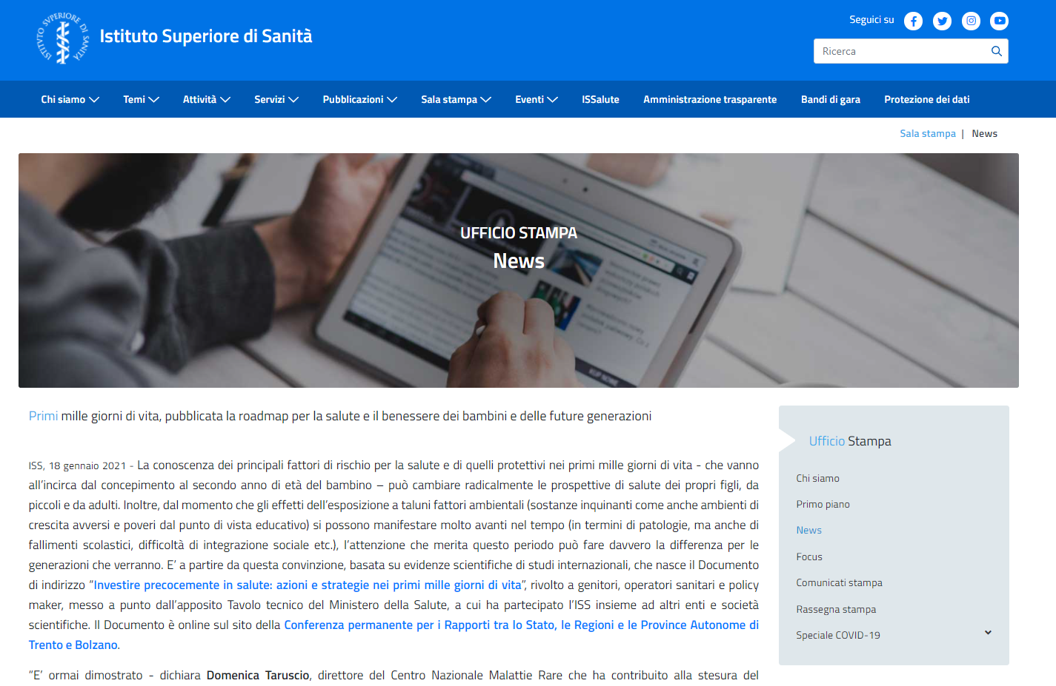
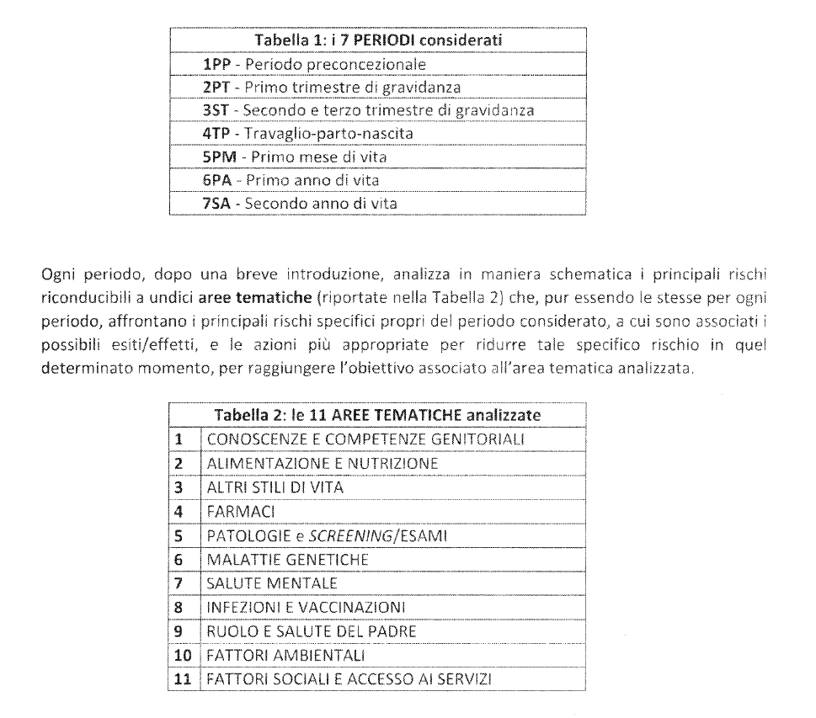
PRIMI 1000 GIORNI DI VITA

Slide 3
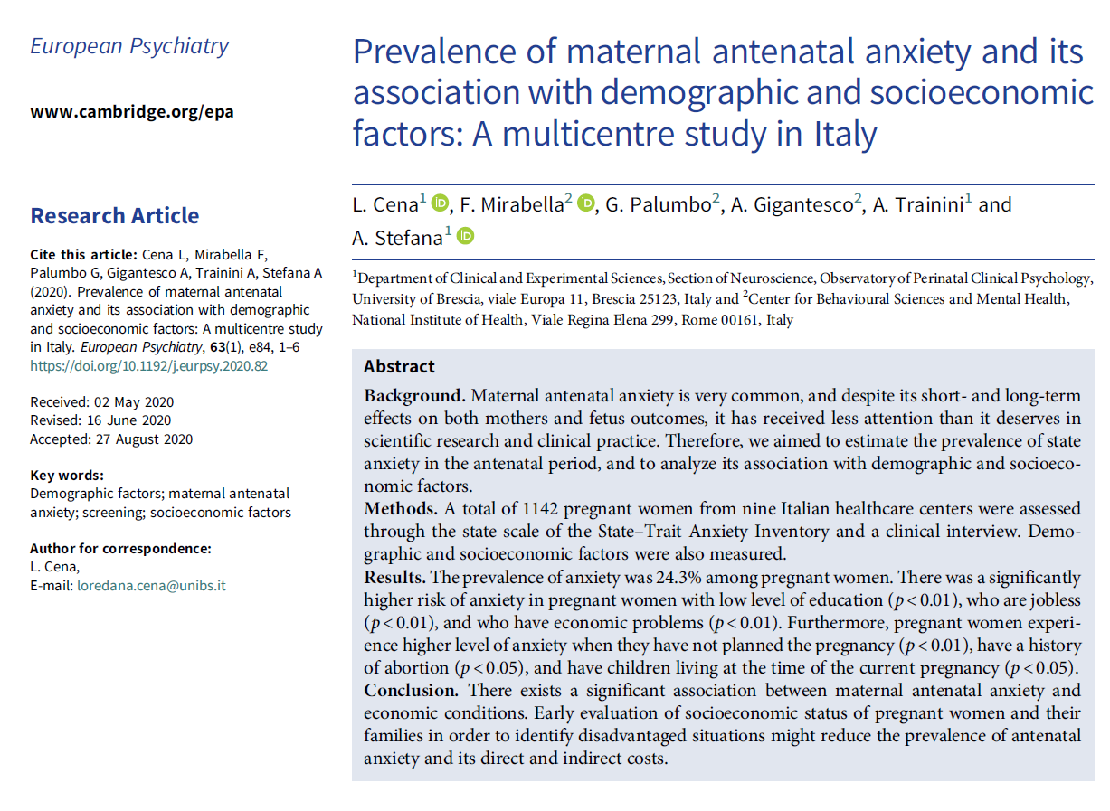
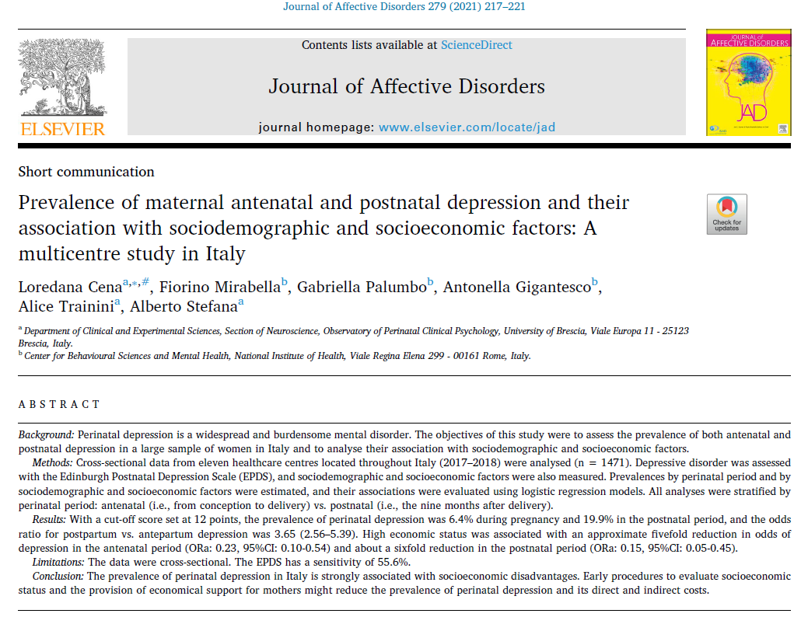
Prevalenza salute mentale perinatale
With a cut-off score set at 12 points, the prevalence of perinatal depression was 6.4% during pregnancy and 19.9% in the postnatal period, and the odds ratio for postpartum vs. antepartum depression was 3.65 (2.56–5.39). High economic status was associated with an approximate fivefold reduction in odds of depression in the antenatal period (ORa: 0.23, 95%CI: 0.10-0.54) and about a sixfold reduction in the postnatal period (ORa: 0.15, 95%CI: 0.05-0.45).
The prevalence of anxiety was 24.3% among pregnant women. There was a significantly higher risk of anxiety in pregnant women with low level of education (p < 0.01), who are jobless (p < 0.01), and who have economic problems (p < 0.01).

Slide 4
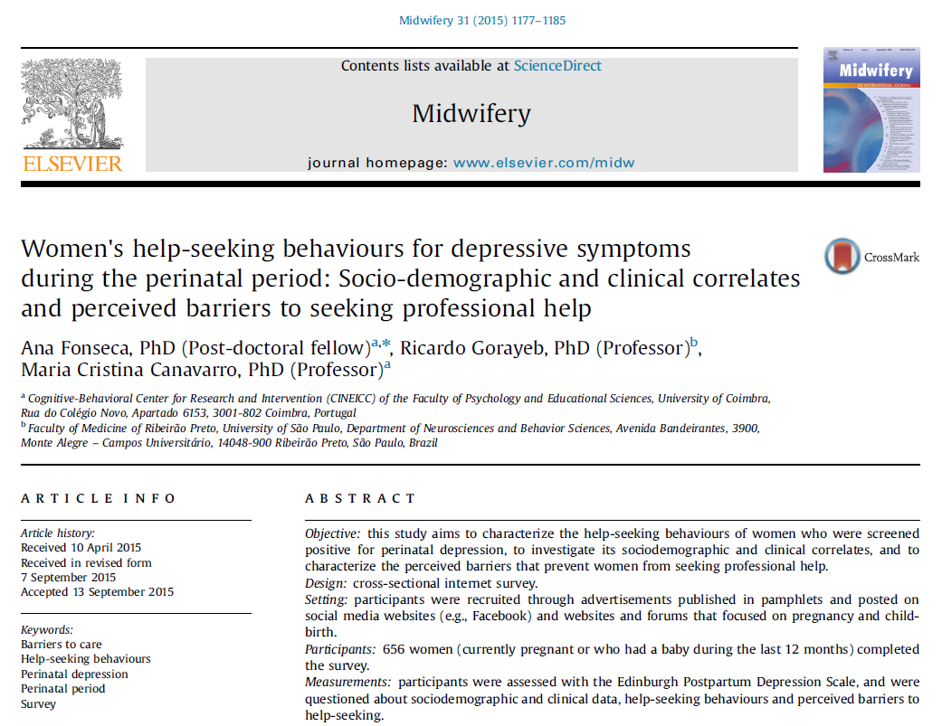
Help-seeking
A total of 656 women answered the survey, of which 30.2% (n=198) presented scores above 9 points
Finally, although198 women screened positive for possible depressive disorders, only 13.6% (n=27) of them had sought help for their perinatal depressive symptoms.
Even when considering a conservative EPDS Cutoff (EPDS>12), only 20.2% (n=22) sought professional help for their perinatal depressive symptoms.

Slide 5
DTx nella salute mentale
PROBLEMI
Lato Sistema Sanitario (insostenibilità)
Mancanza di personale qualificato per
Prevenzione primaria
Screening & Diagnosi
Trattamento
Lato Cittadino (barriere)
Conoscenza
Attitudinali (stigma, cultura, ecc)
Pratiche (costo, lavoro, ecc)
Terapie Cognitivo Comportamentali-CBT
Vari studi ne hanno dimostrato l’efficacia clinica
Si prestano bene per essere erogate in formato digitale perchè sono interventi strutturati

Slide 6
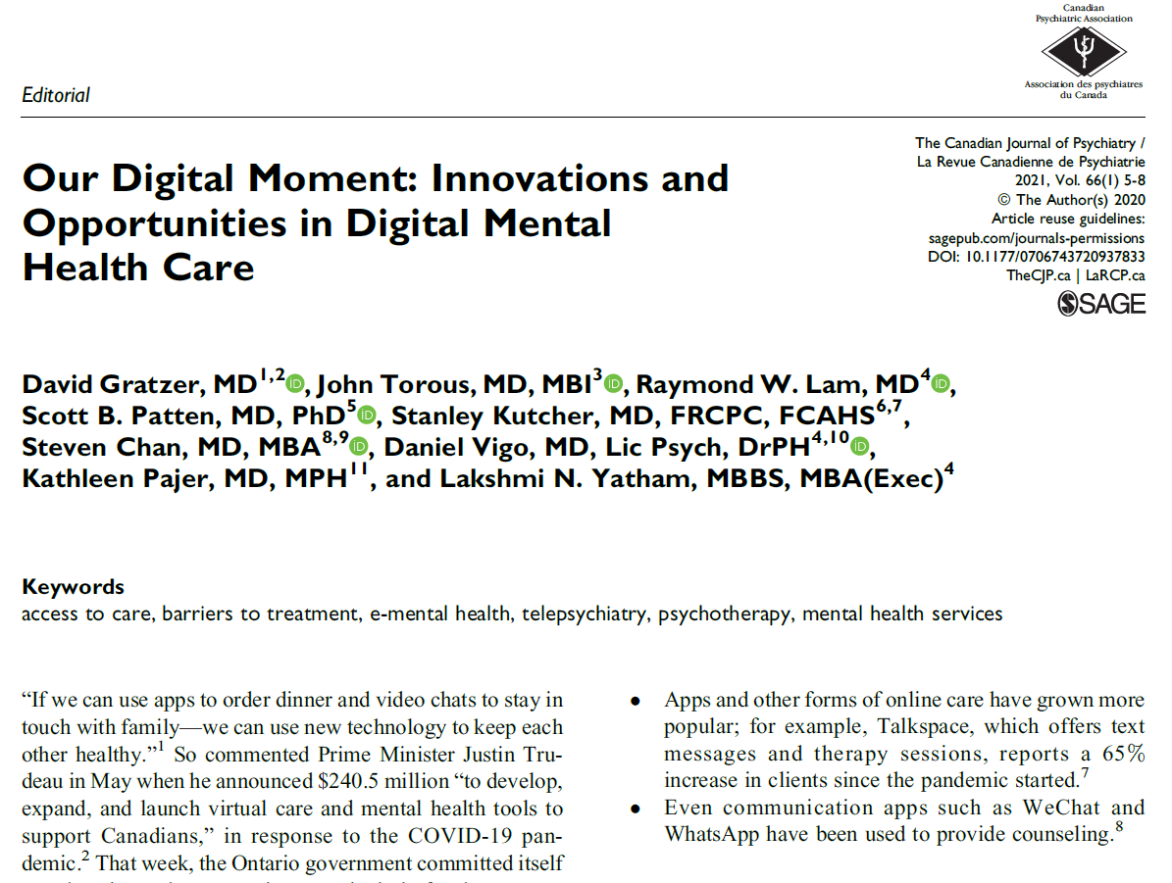
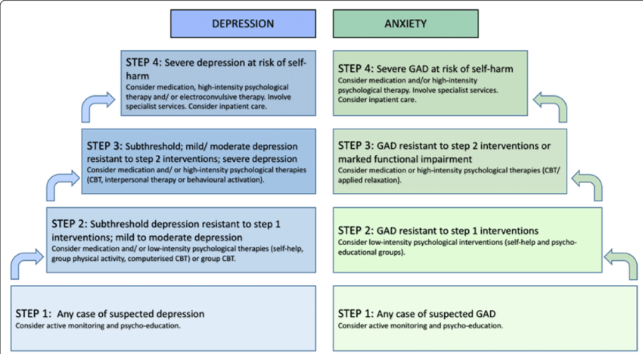
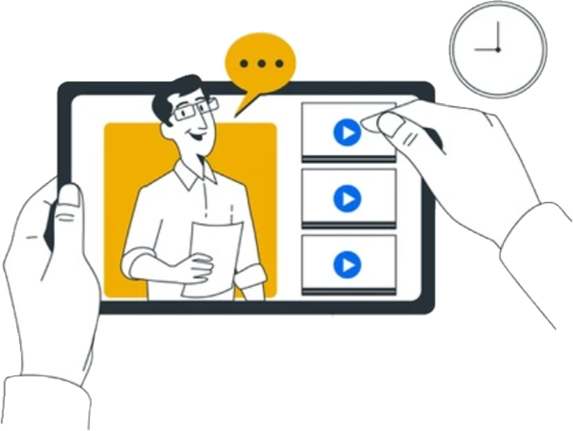
Come? A Supporto di un modello Stepped Care
Over time, digital options should become part of a menu offered to patients, guided by evidence and their interest (and resources).
Indeed, digital options can be easily incorporated into a stepped model of care, particularly for those with mild to moderate depression or anxiety disorders…
... who may start with self-help modules or chatbots;
… those who do not improve may move to the next “step” to seek therapist guided digital therapy;
… Non-responders would receive face-to-face therapy.

Slide 7
DTx nella prevenzione in gravidanza
Interventi
Promozione del benessere mentale per tutte le donne in gravidanza (universal prevention)
Favorire la richiesta di aiuto
Screening (feedback, ecc)
Prevenzione per le donne a rischio basso/intermedio (selective/indicated prevention)
Trattamento per depressione lieve/moderata
Domande di ricerca
Quale efficacia clinica
Quale accettabilità/gradimento
Quale sostenibilità
Quale modello organizzativo
Quale esportabilità
….

Slide 8
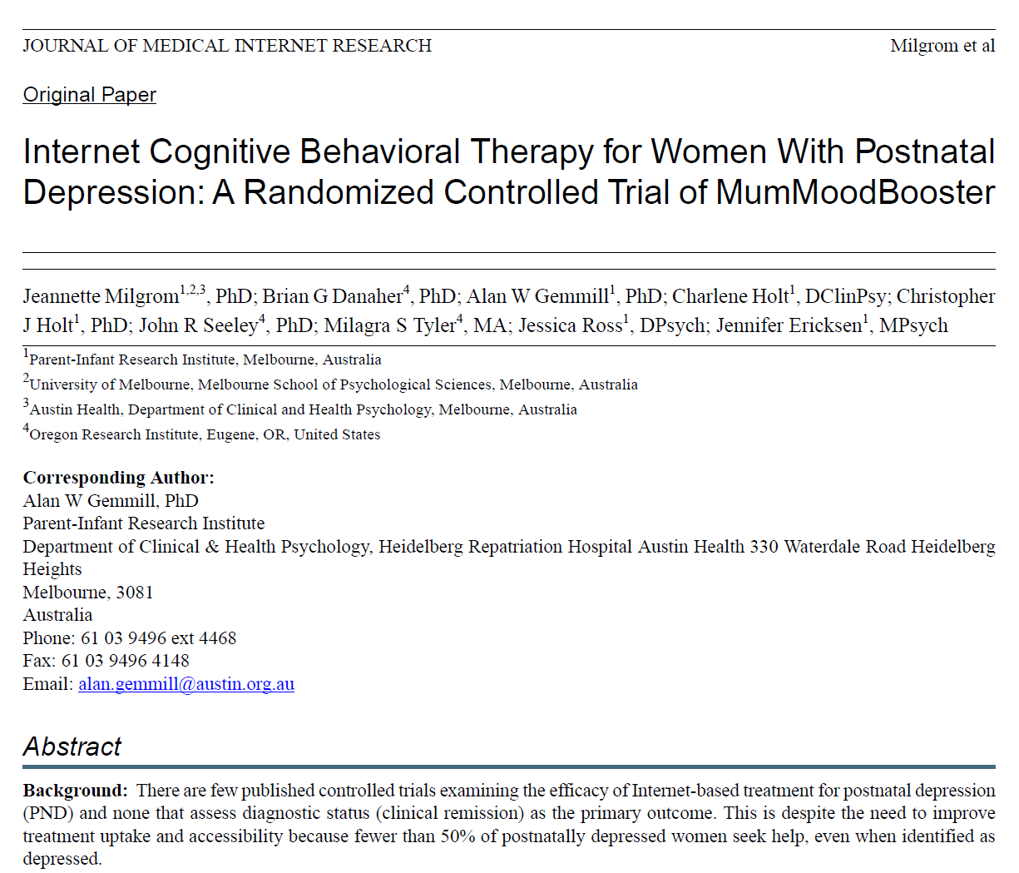
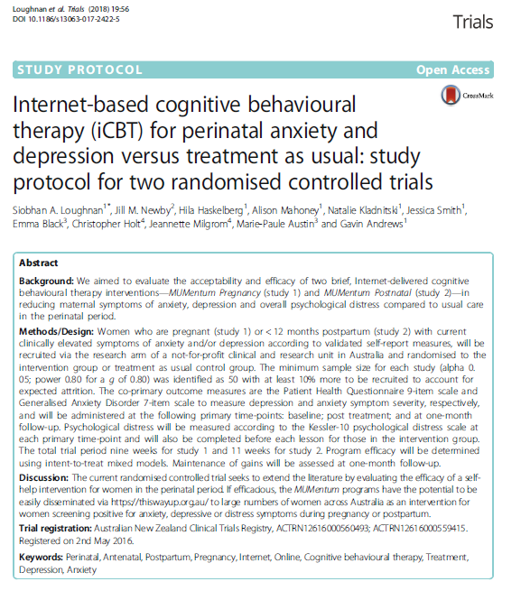
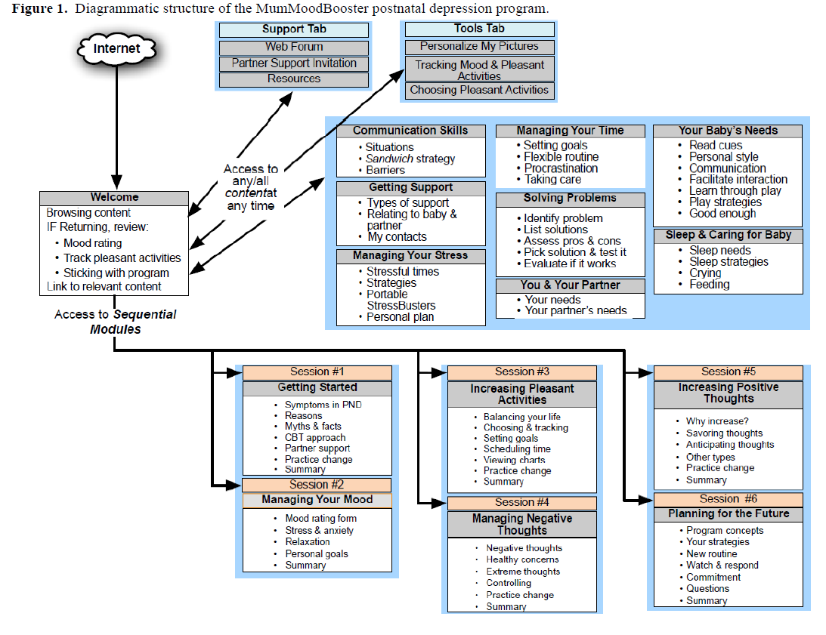
Interventi iCBT per la depressione perinatale

Slide 9
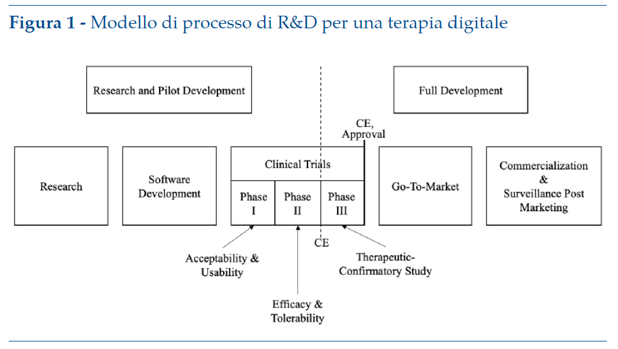
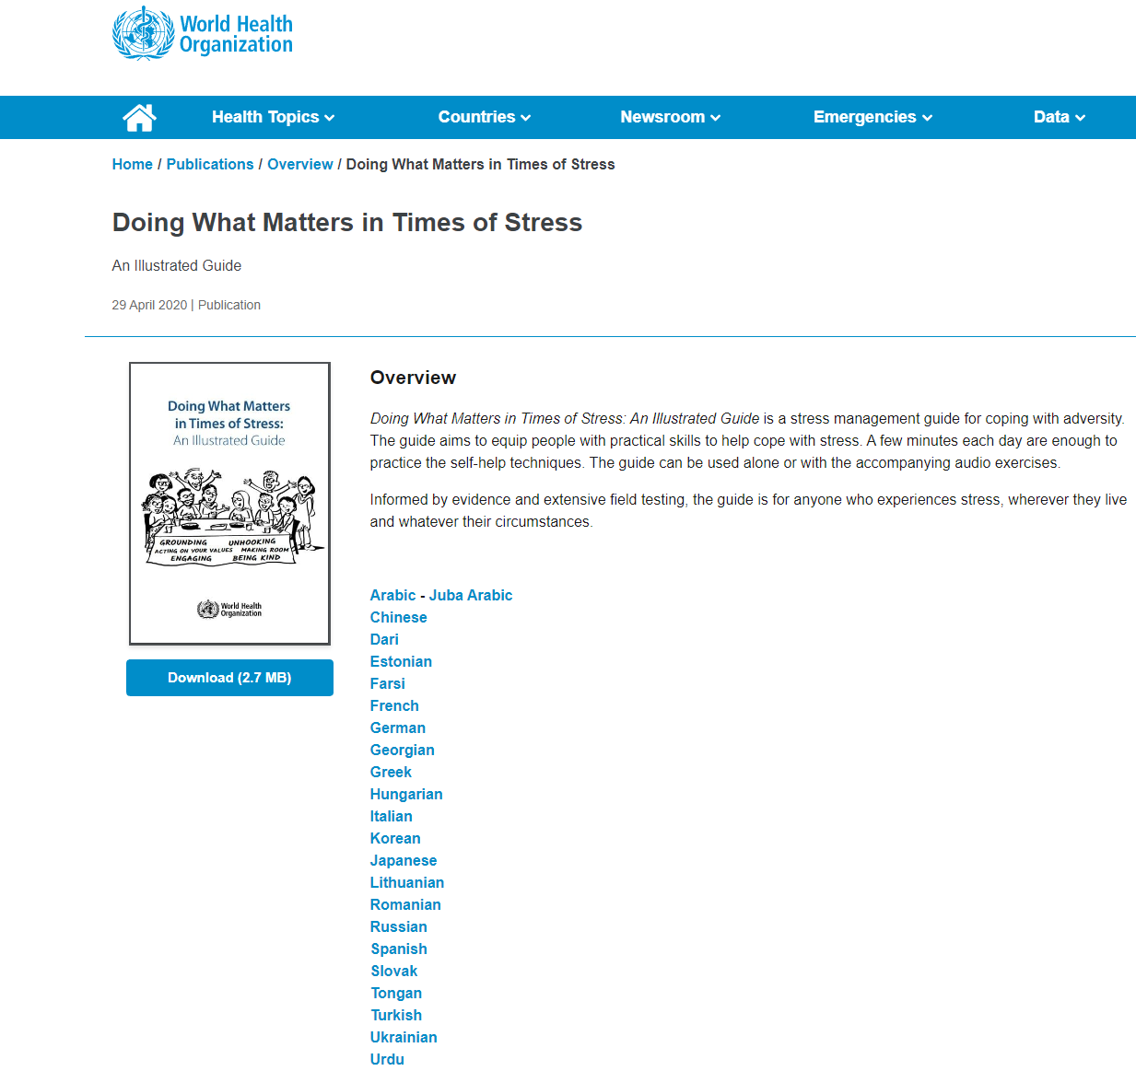
Cosa stiamo facendo?
Progettazione e validazione di una DTx basata su terapia cognitivo comportamentale (CBT)
per la gestione dello stress
Casi di studio
Gestione del benessere mentale nelle donne in Gravidanza
Gestione del benessere mentale in pazienti con Breast Cancer
Altri setting (es. favorire benessere mentale nei luoghi di lavoro)

Slide 10
Self-Help+
A GROUP-BASED STRESS MANAGEMENT COURSE FOR ADULTS

Slide 11
Contesto
Intervento validato da WHO per il supporto al benessere psicologico e la gestione dello stress
Intervento “a bassa intensità” (low-intensity psychological interventions – WHO, 2020)
- Minime necessità di formazione per lo staff (anche non sanitario)
- Flessibilità di target e di contesto
Trial internazionali
Richiedenti asilo, rifugiati (Barbui et al, 2022)
Operatori sanitari (Mediavilla et al, 2022)

Slide 12
Progettualità
Obiettivi:
- Adattare questo intervento da «guided» (guidato da un operatore) a «chatbot-delivered» (erogato da un chatbot via App)
- Validare l'intervento con chatbot nel contesto del percorso della Breast Unit e della gravidanza
- Mettere a disposizione il servizio SH+ come servizio «standard» nella App

Slide 13
Cornice teorica
Approccio
Acceptance and Commitment Therapy (ACT)
Terapia Comportamentale
+ Psicoterapia
Cognitiva =
Psicoterapia Cognitive Comportamentale (CBT)
Terapia razionale emotiva comportamentale (REBT)
Acceptance and Committment Therapy (ACT)
Terapia Dialettico Comportamentale (DBT)
Schema Therapy
Terapia Metacogntiva
…
PRIMA ONDATA
SECONDA ONDATA
TERZA ONDATA

Slide 14
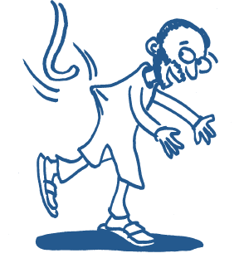
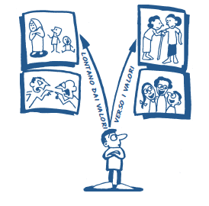
Cornice teorica
Struttura
5 moduli (1 ora circa per modulo, un modulo a settimana) + Materiale audio e illustrazioni
APRIRSI
Radicarsi
Sganciarsi
Agire secondo i propri valori
Essere gentili
Fare spazio
ACT
ESSERE PRESENTE
FARE CIÒ CHE CONTA
Immagine di flatart su Freepik

Slide 15
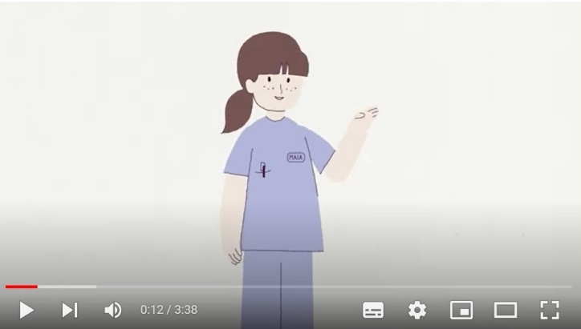
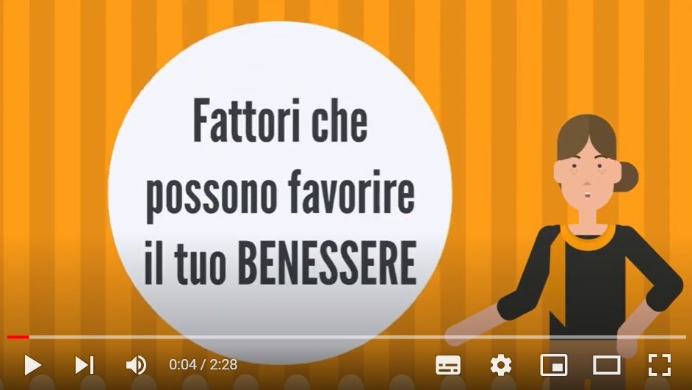
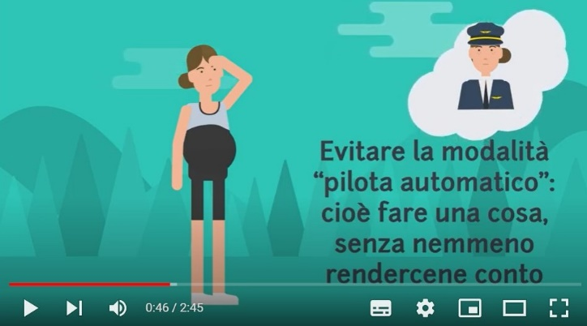
1: Sessioni Psicoeducative
Intervento
5 sessioni psicoeducative sulla gestione dello stress
https://www.youtube.com/watch?v=QGpfPxGo4IU&t=12s
Images by Vectorjuice

Slide 16
2: Esercizi tra le sessioni
Intervento
Tra una sessione e l’altra vengono proposti degli esercizi da svolgere in autonomia
Il Sistema monitora l’andamento e il chatbot supporta lo svolgimento degli esercizi mandando reminder, feedback e, se necessario, messaggi motivazionali
Images by Vectorjuice

Slide 17
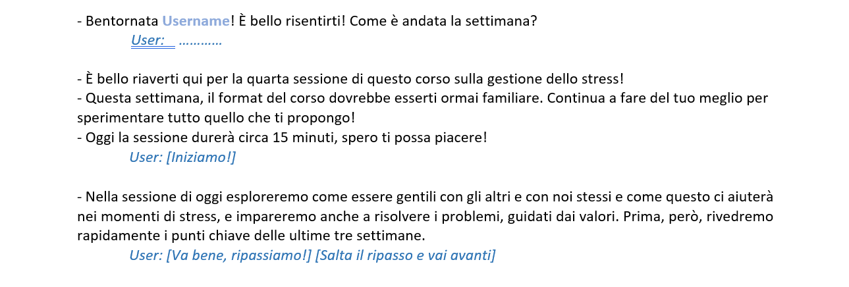
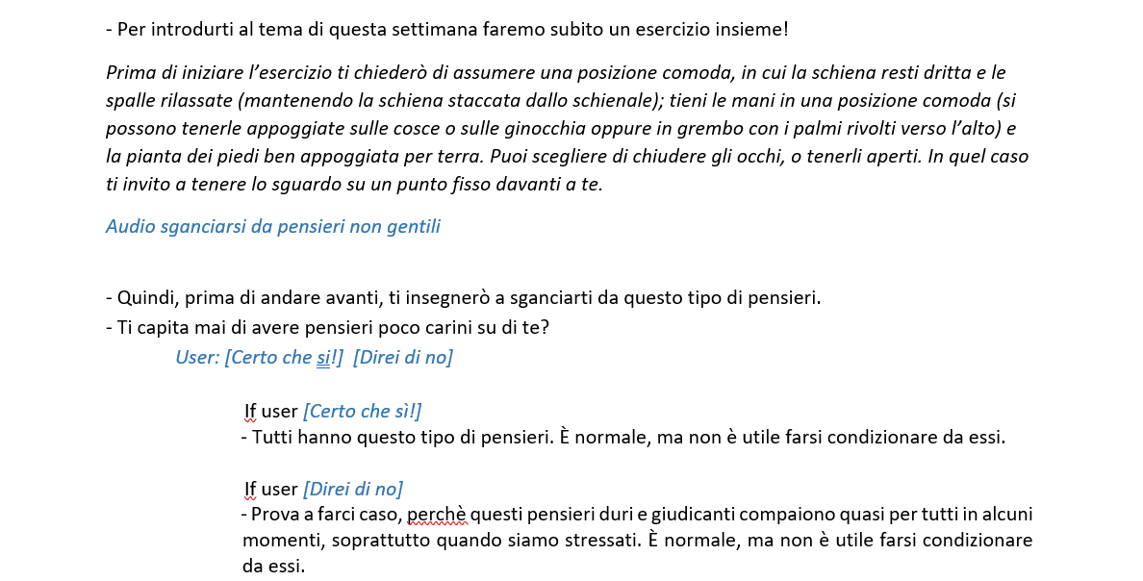
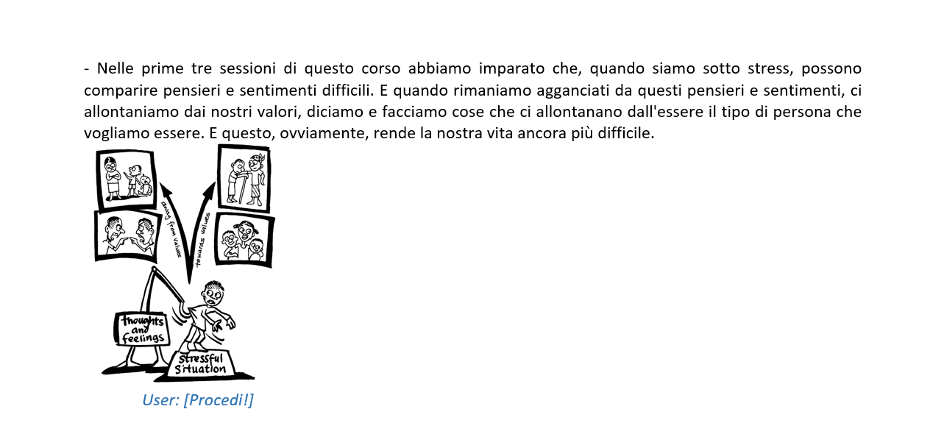
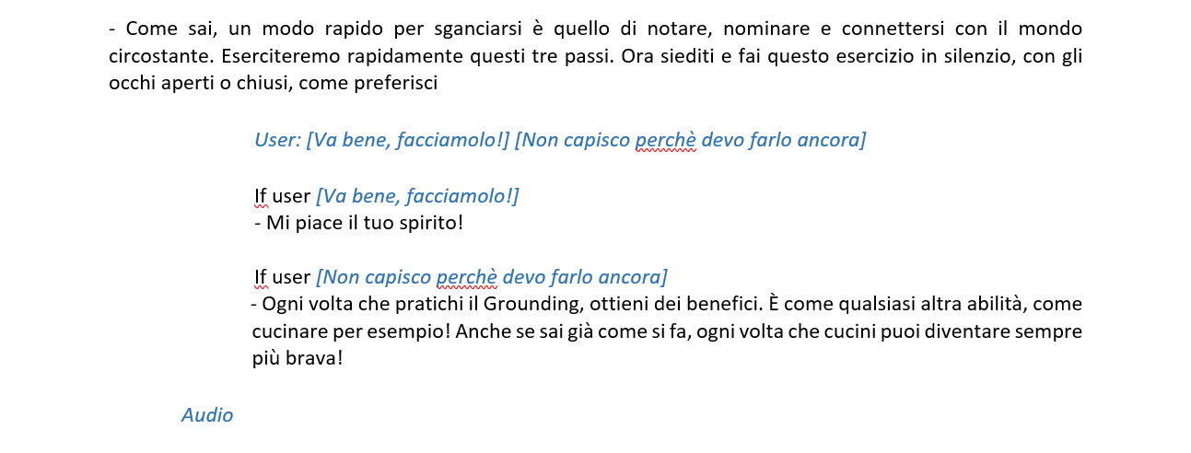
Intervento

Slide 18
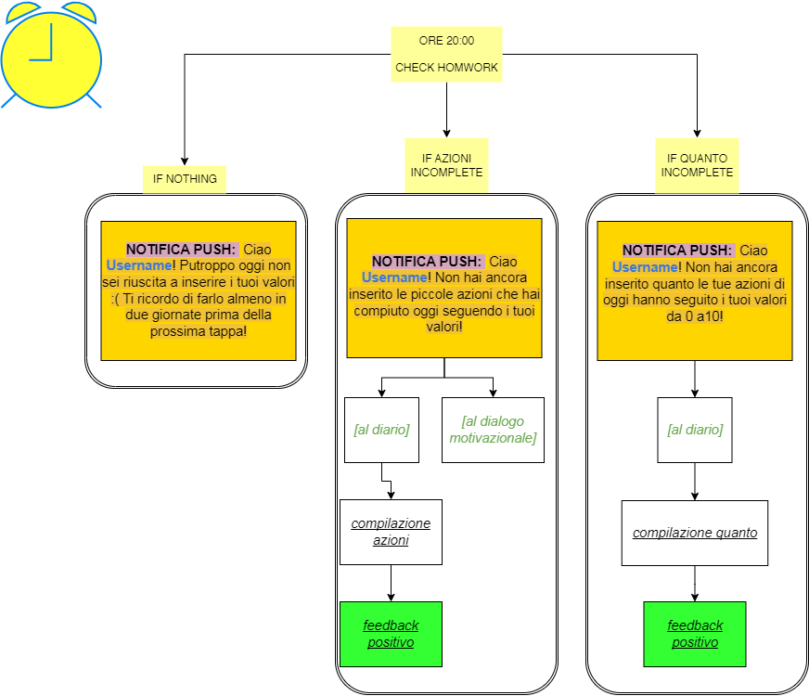
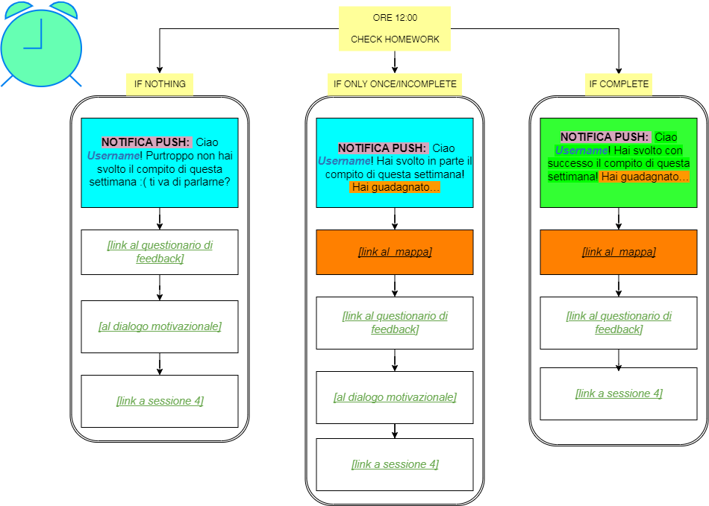
Intervento

Slide 19
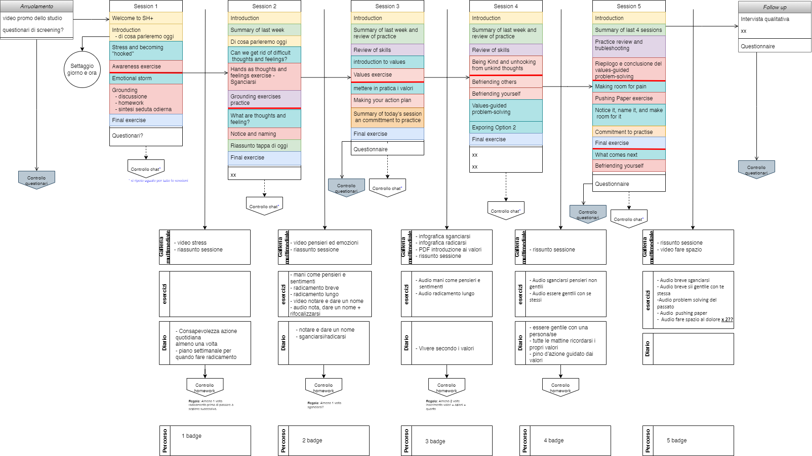
Intervento
Notes:
https://app.diagrams.net/#G1wuDUOgDOmqvetOsv9Zv0z5BR-YQlCvfz

Slide 20
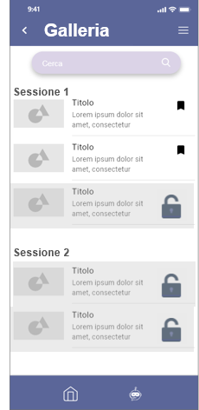
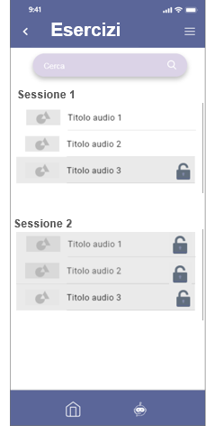
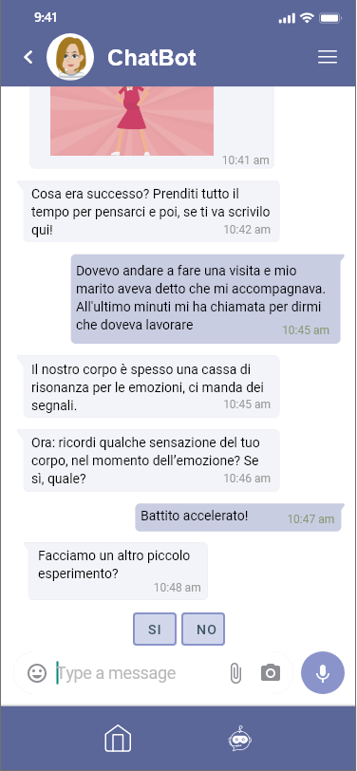
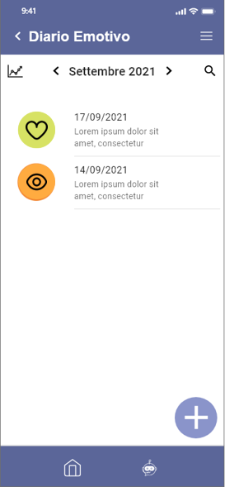
L0: informazioni e suggerimenti generali

Slide 21
Grazie!

Slide 22
Un esempio di
Intervento sulla alimentazione

Slide 23
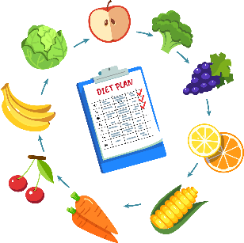
OVERVIEW INTERVENTO NUTRIZIONALE
Attivato dalla donna; strutturato e personalizzato (L1).
L0 - INFORMAZIONI E SUGGERIMENTI GENERALI PER UNA CORRETTA INFORMAZIONE
T0: ATTIVAZIONE APP
T1: ATTIVAZIONE UTENTE L1
T2
T3
T4
L1 – INTERVENTO DI COACHING NUTRIZIONALE
Tre livelli di interazione
successivi
1 settimana
1 settimana rinnovabile
Intervento educativo
(micro-learning)
Learning “by doing”:
diario alimentare
con consumo acqua
Goal setting:
(es: diminuire la carne,
aumentare la verdura …)
QKnowledge Nutrition Questionnaire
Q’Knowledge Nutrition Questionnaire
QAderenzaDietaMediterranea
Q’AderenzaDietaMediterranea
Notes:
Diminuire la carne, aumentare la verdura

Slide 24
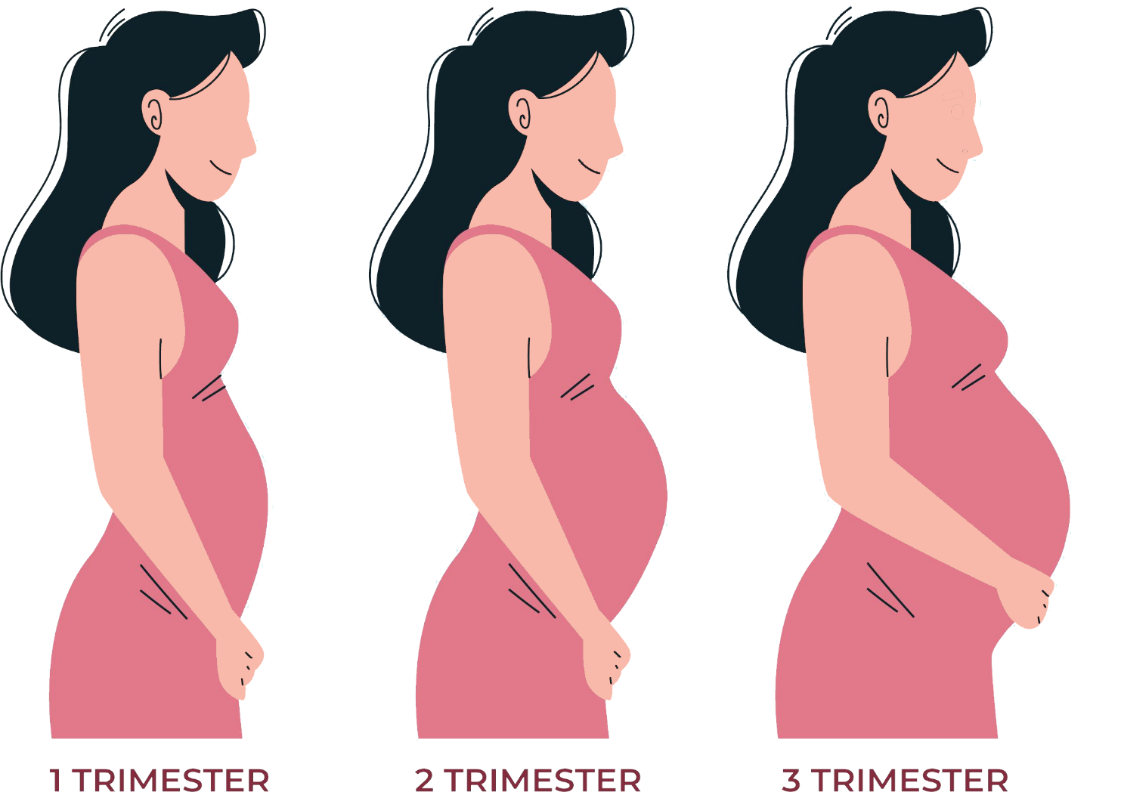
L0: informazioni e suggerimenti generali
CASA DELLA GESTANTE
Suggerimenti contestualizzati
in base alla settimana di gestazione.
Chatbot proattivo.
Materiale multimediale.
Q
CHIEDE
Informazioni
e suggerimenti generali (es: acido folico,
alimenti da evitare).
Images by pch.Vector

Slide 25
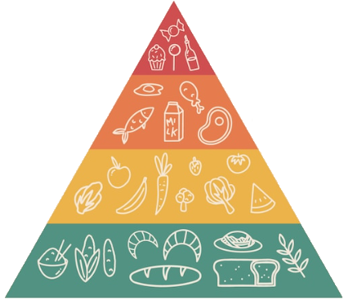
L1: intervento di coaching nutrizionale
CASA DELLA GESTANTE
Attivazione dell’intervento
su base volontaria.
Tre livelli di interazione successivi.
Proposta di questionari validati per il
rilevamento delle proprie abitudini alimentari
e valutazione iniziale della conoscenza
dei principi della dieta mediterranea.
Q
CHIEDE
ABITUDINI ALIMENTARI
PIRAMIDE ALIMENTARE
Questionari validati
Images by

Slide 26
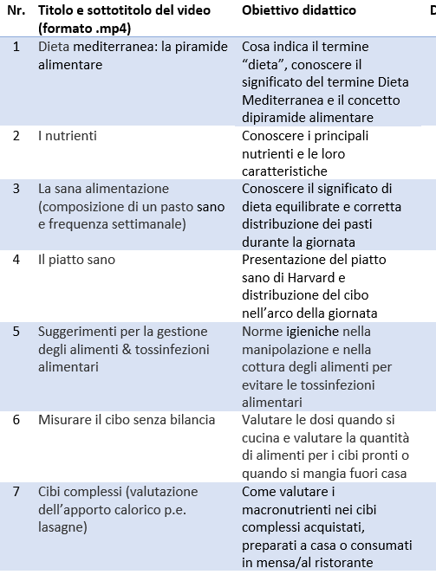
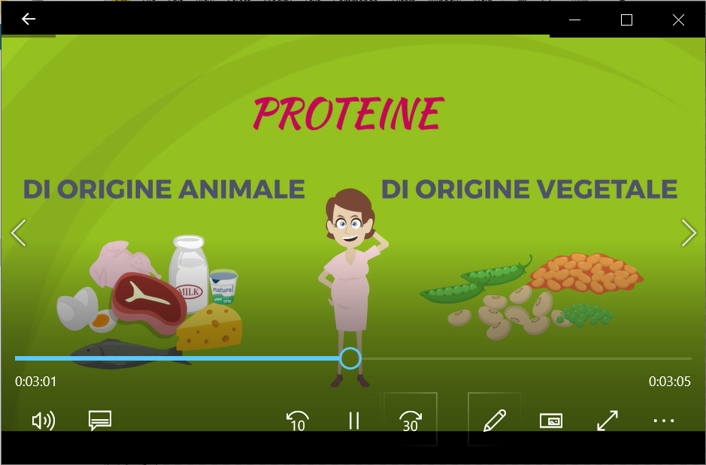
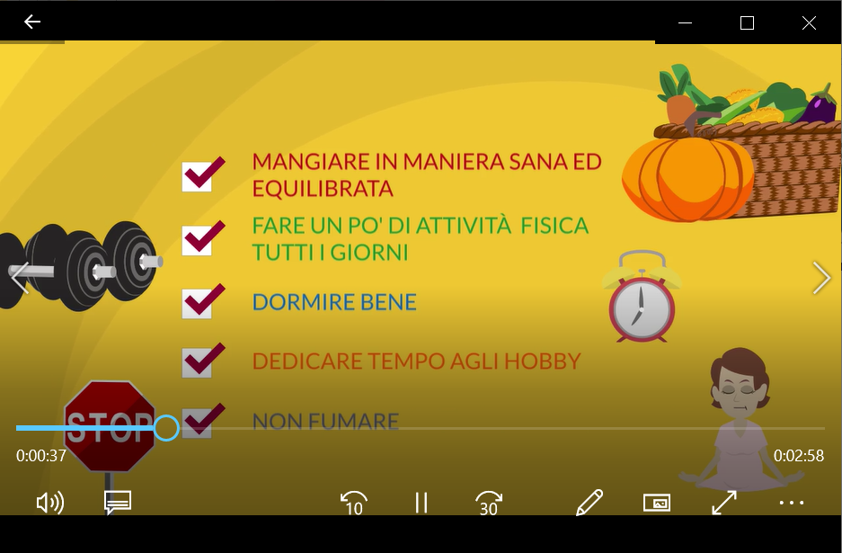
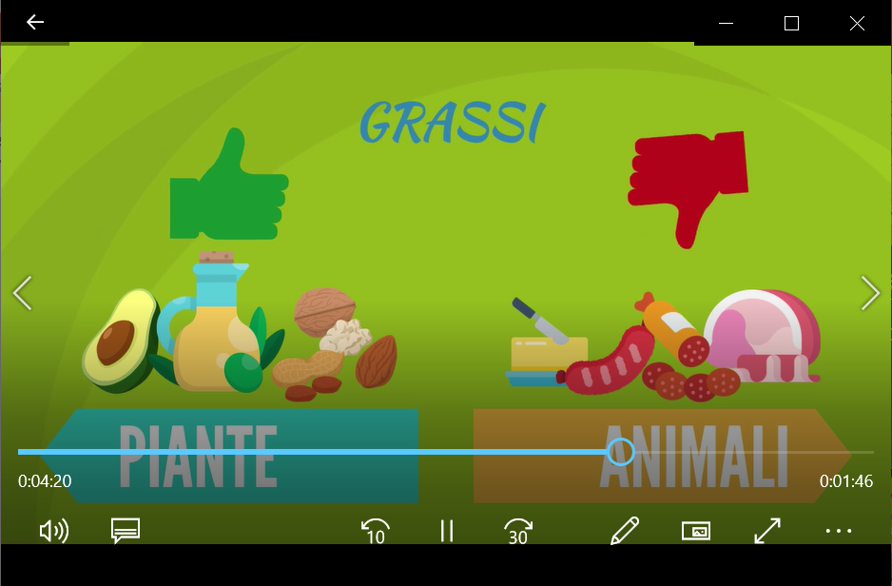
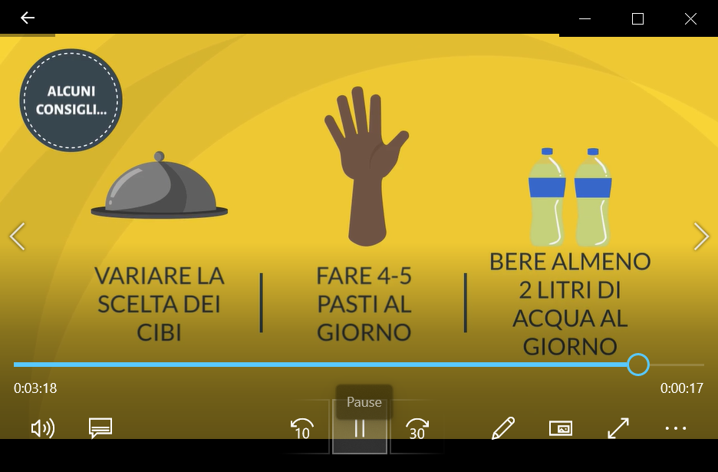
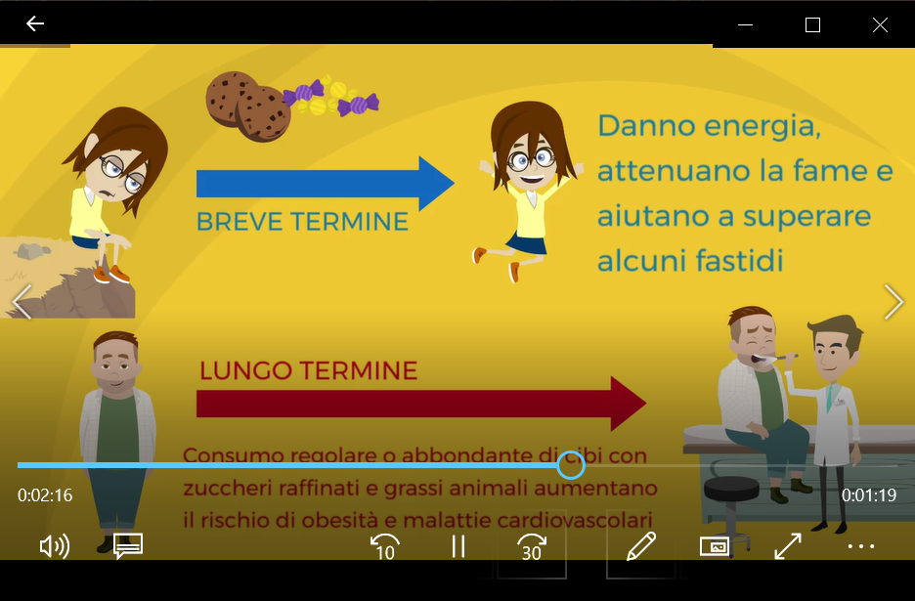
L1: intervento di coaching nutrizionale
CASA DELLA GESTANTE
Step 1: intervento di educazione alimentare (micro-learning)
Patto formativo.
Rivalutazione finale delle conoscenze generali
della dieta mediterranea.
Q
CHIEDE
Images by pch.Vector

Slide 27
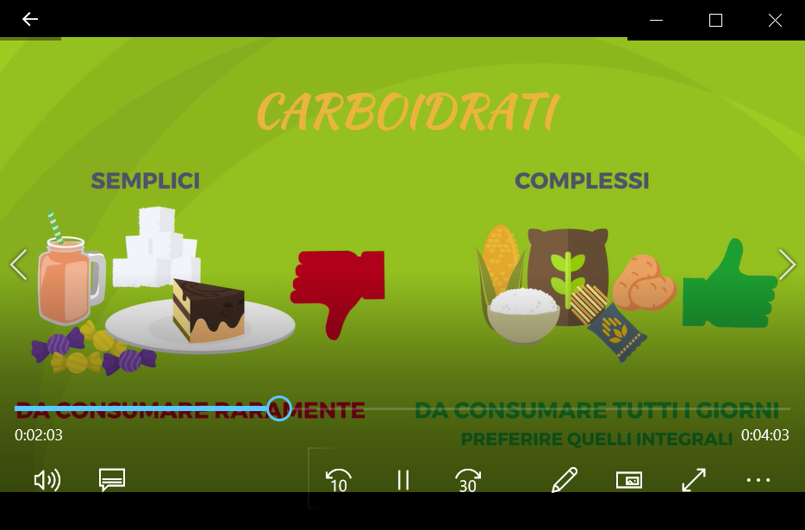
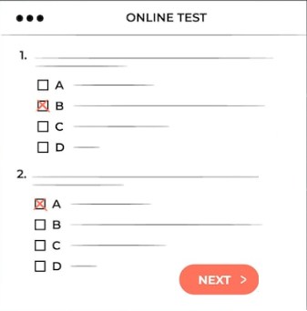
L1: intervento di coaching nutrizionale
Corso intensivo di una settimana
CASA DELLA GESTANTE
Ogni giorno viene proposto un contenuto multimediale con un obiettivo didattico
Q
CHIEDE
Breve quiz al termine di ciascun argomento
La progressione nel corso viene monitorata;
supporto motivazionale in caso di bisogno
Images by pch.Vector

Slide 28
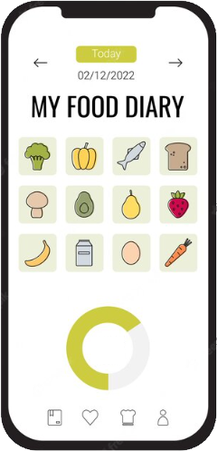
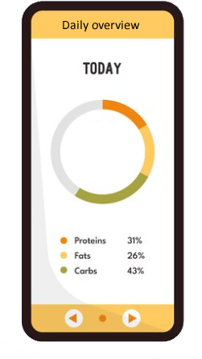
L1: intervento di coaching nutrizionale
CASA DELLA GESTANTE
Step 2: diario alimentare (learning «by doing»)
Una settimana rinnovabile
Piatto sano di Harvard e aderenza alla dieta mediterranea
BREAKFAST
LUNCH
DINNER
SNACK
Q
WATER
CHIEDE
Feedback rispetto alle proprie abitudini giornaliere e settimanali
Feedback
a fine giornata
Suggerimenti per la composizione del pasto successivo
Rivalutazione finale dell’aderenza alla dieta mediterranea
Images by pch.Vector

Slide 29
L1: intervento di coaching nutrizionale
CASA DELLA GESTANTE
Step 3: intervista motivazione e goal setting
Q
CHIEDE
Intervista motivazionale
Supporto motivazionale continuo
Proposta di obiettivi personalizzati
Follow up
Images by pch.Vector

Slide 30
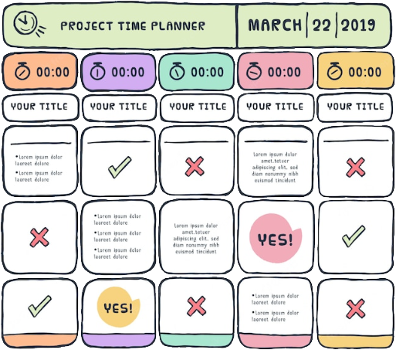
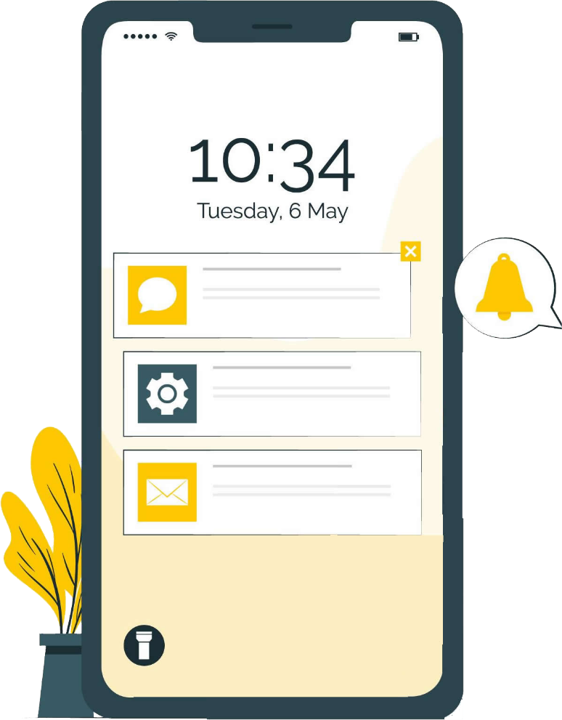
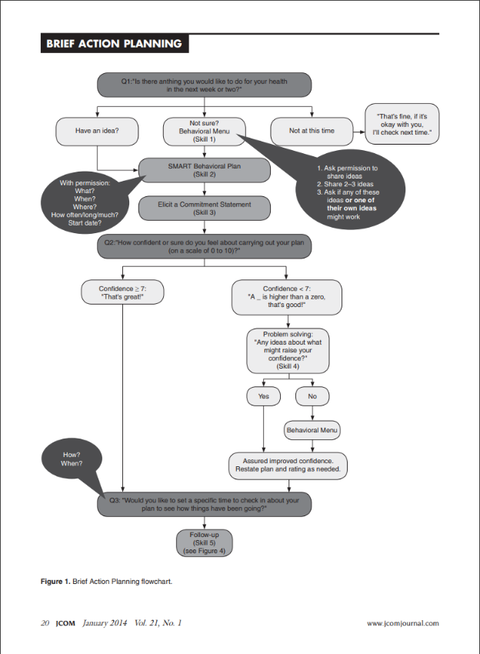
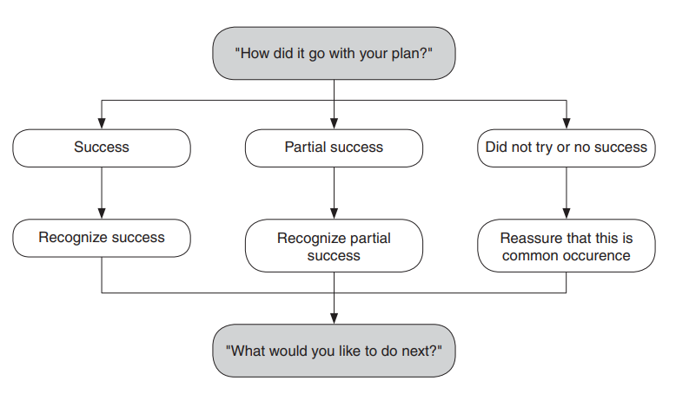
L1: intervento di coaching nutrizionale
CASA DELLA GESTANTE
Step 3: intervento come terapia digitale
C'è qualcosa che vorresti fare per migliorare la tua alimentazione nel breve tempo?
Vuoi fissare un'ora in cui fare una verifica di come sta procedendo il tuo piano?
Messaggi push
giornalieri
Quanto ti senti fiduciosa di riuscire a realizzare il tuo piano?
Dopo 3
settimane
Q
Follow up
CHIEDE
Images by pch.Vector

Slide 31
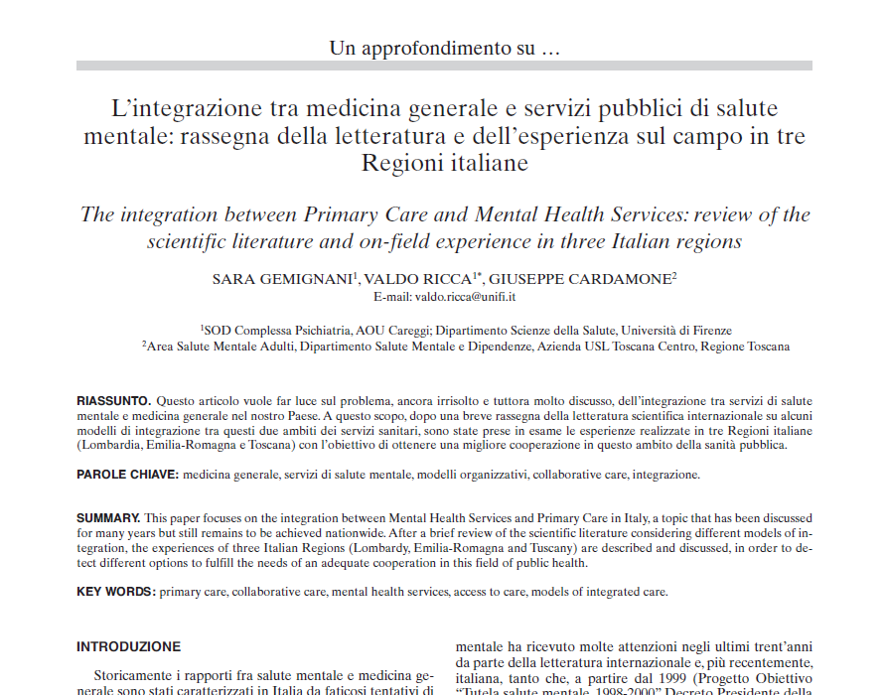
L’integrazione tra medicina generale e servizi pubblici di salute mentale

